Slide 1
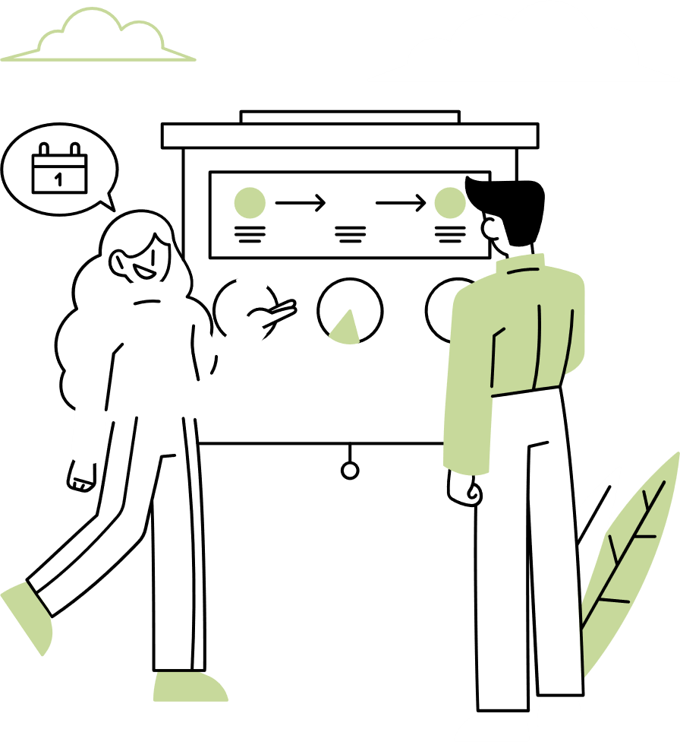


Sistema de Gestión de procesos de reclutamiento y selección.
Cliente:
Presentado por:
LLConsulting
Aldo Arroyo
Nicolás Navarro
Gabriela Sandoval

Slide 2
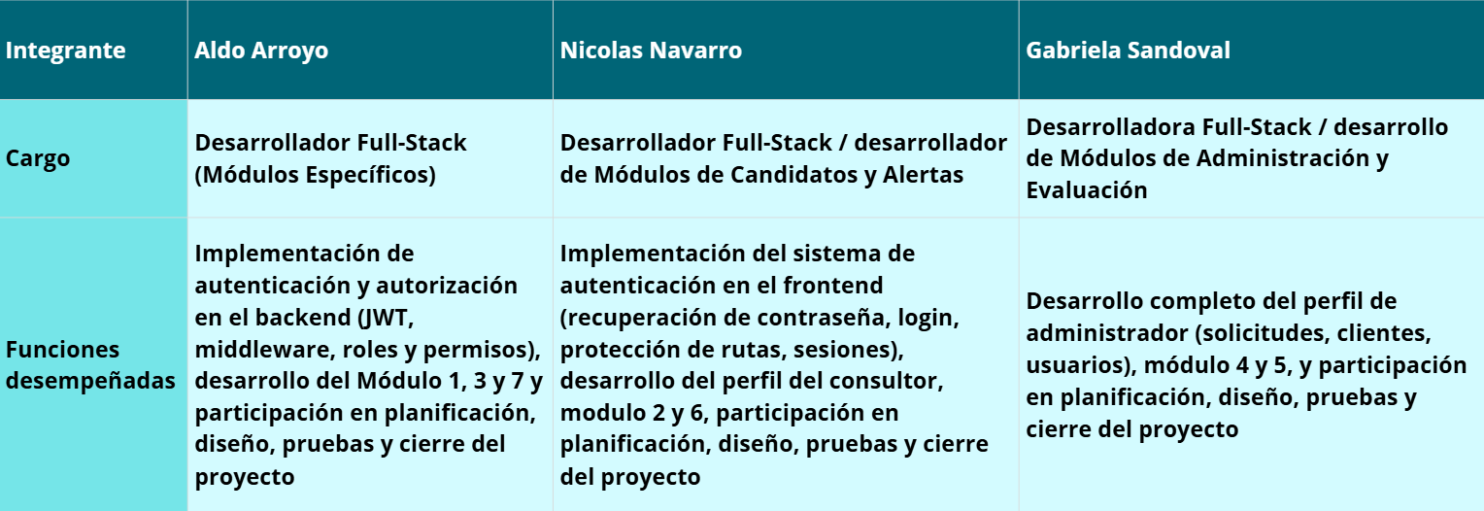
PROYECTO "Sistema de Gestión de procesos de reclutamiento y selección"
Integrantes del proyecto

Slide 3

PROYECTO "Sistema de Gestión de procesos de reclutamiento y selección"
Problemática
Actualmente, los procesos se gestionan de manera manual o con planillas Excel dispersas, lo que genera:
Duplicación, errores y pérdida de datos.
Sin trazabilidad ni historial entre etapas
Poco control de plazos: no hay alertas ni seguimiento de vencimientos
Falta de visibilidad global: consultores no ven el avance de sus procesos y jefaturas no identifican atrasos ni carga de trabajo

Slide 4

PROYECTO "Sistema de Gestión de procesos de reclutamiento y selección"
Solución
Desarrollo de una plataforma web bajo comunicación cliente-servidor, accesible vía internet y optimizada para computadores
Gestión de solicitudes
Sistema modular de 7 módulos interconectados que automatiza el ciclo completo: desde la creación de la solicitud, reclutamiento y publicación, presentación de candidatos, evaluación psicolaboral, gestión de contrataciones, hasta el cierre del proceso con control de vacantes.
Registro único y trazabilidad completa
Sistema de auditoría automático que registra estados, fechas, usuario responsable y su detalle
Control inteligente de plazos con alertas progresivas
Motor de notificaciones que calcula vencimientos (días hábiles + feriados chilenos), que genera avisos de hitos a trabajadores
Dashboard de gestión operacional con actualización en tiempo real
Visualización con filtros dinámicos por cliente, consultor, tipo de servicio y rango de fechas

Slide 5

PROYECTO "Sistema de Gestión de procesos de reclutamiento y selección"
Objetivo General
Desarrollar una aplicación web modular que permita registrar y dar trazabilidad a los procesos de reclutamiento, selección y evaluación psicolaboral.

Slide 6
PROYECTO "Sistema de Gestión de procesos de reclutamiento y selección"
Objetivos Específicos
1
2
3
Alcanzar adopción inicial con al menos 80% de los usuarios ingresando y realizando operaciones dentro de 6 meses posteriores a la capacitación
Centralizar la gestión de los servicios contando con el 70% de los casos totales en el sistema dentro de 6 meses implementada la solución.
Contar con una trazabilidad del 90% de los procesos dentro de los 6 meses de implementada la solución.

Slide 7
PROYECTO "Sistema de Gestión de procesos de reclutamiento y selección"
Alcance
El entregable principal será una plataforma web dividida en 7 módulos.
Módulo 1
Registro y gestión de solicitudes
Módulo 2 y 3
Reclutamiento y presentación.
Módulo 4
Evaluación psicolaboral (independiente o parte del proceso).
Módulo 5
Gestión de las contrataciones
Módulo 6
Alertas y control de plazos.
Módulo 7
Reportes con filtros por cliente/fecha/servicio.

Slide 8

PROYECTO "Sistema de Gestión de procesos de reclutamiento y selección"
Restricciones
No se utilizará inteligencia artificial en ninguna parte de la plataforma
No se conectará con plataformas de publicación laboral externas
Limitaciones
Tiempo: semestre de 18 semanas con hitos fijos.
Recursos: uso de herramientas disponibles y de código abierto; sin presupuesto para servicios de pago.
QA/automatización: se realizarán pruebas funcionales básicas; sin pruebas avanzadas.
Equipo/Operación: equipo de 3 con dedicación parcial y validaciones sujetas a agenda del cliente.
Procesos que no se incorporaron porque escapaban del alcance académico del proyecto, como algunos servicios que se escapaban de nuestros 5 módulos principales y un módulo de facturación.

Slide 9

PROYECTO "Sistema de Gestión de procesos de reclutamiento y selección"
Metodología
Se optó por una metodología tradicional tipo cascada.
Los requerimientos estaban completamente definidos desde un inicio (ERS, Acta, Alcance).
El proyecto cuenta con plazo fijo de 18 semanas y disponibilidad parcial del equipo.
El enfoque en cascada nos permite:
Claridad en las 5 fases del proyecto.
Control del cronograma y seguimiento de hitos.
Orden estructurado y alineación con etapas académicas.

Slide 10
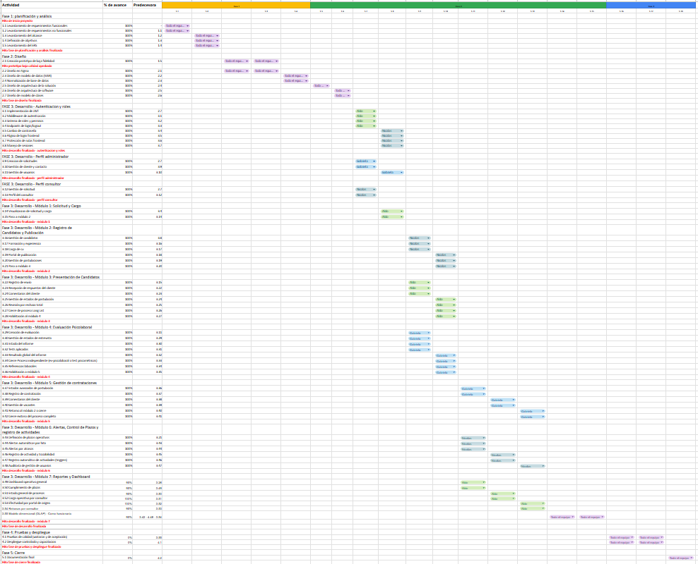
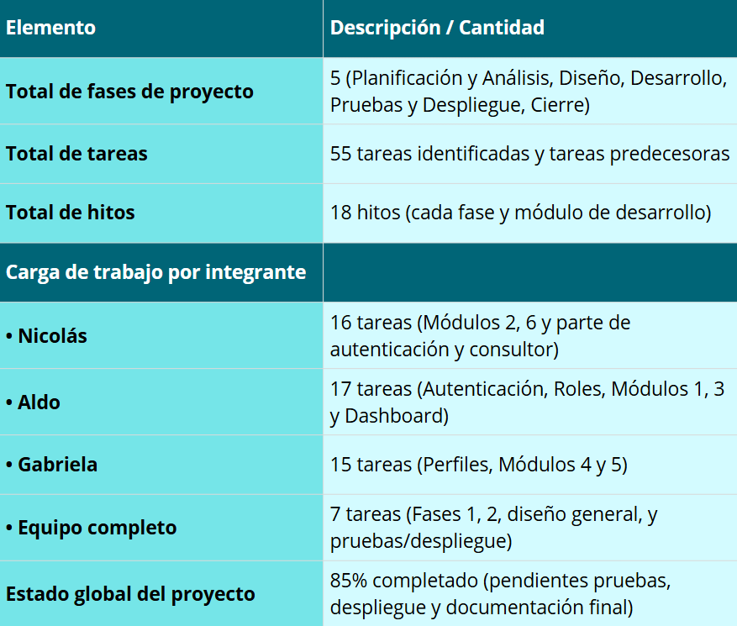
PROYECTO "Sistema de Gestión de procesos de reclutamiento y selección"
Planificación Temporal

Slide 11
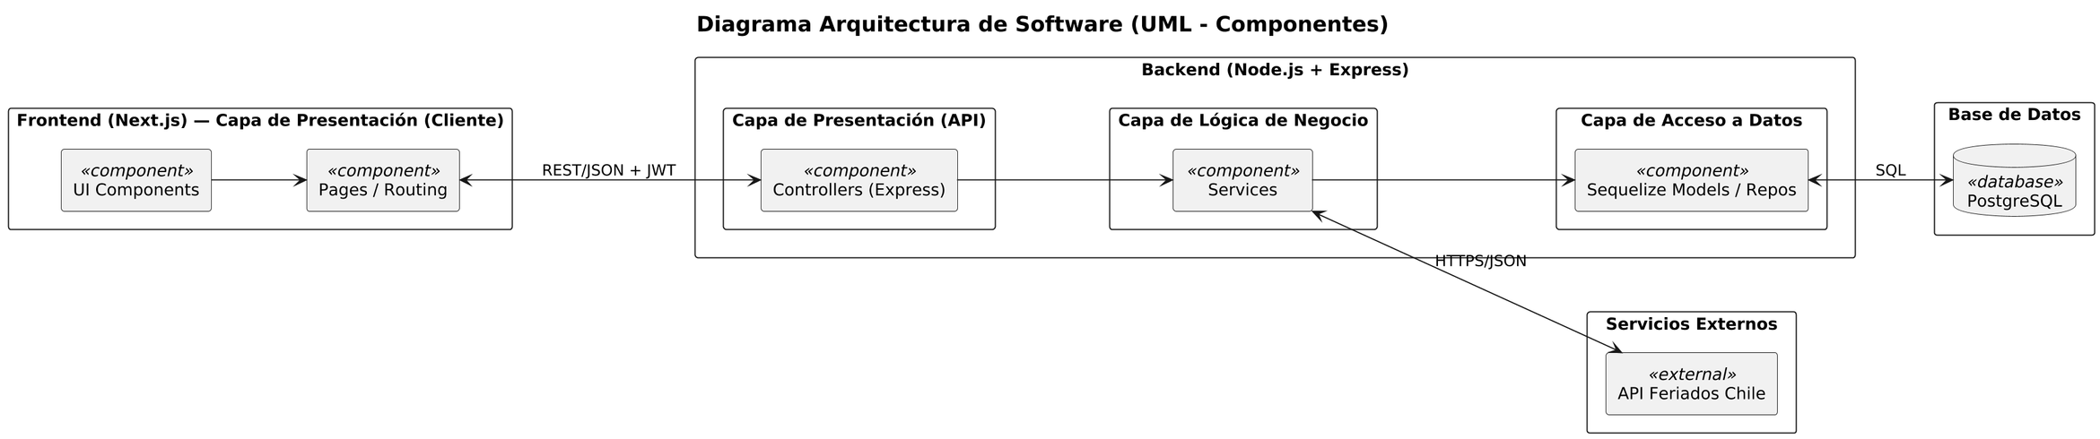
PROYECTO "Sistema de Gestión de procesos de reclutamiento y selección"
Arquitectura Software

Slide 12
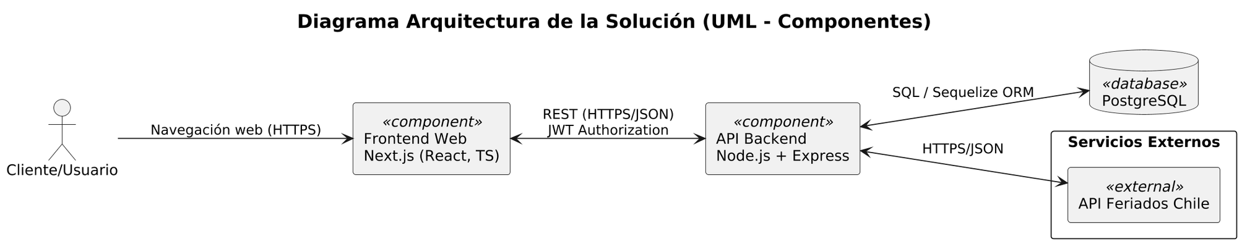
PROYECTO "Sistema de Gestión de procesos de reclutamiento y selección"
Arquitectura solución

Slide 13
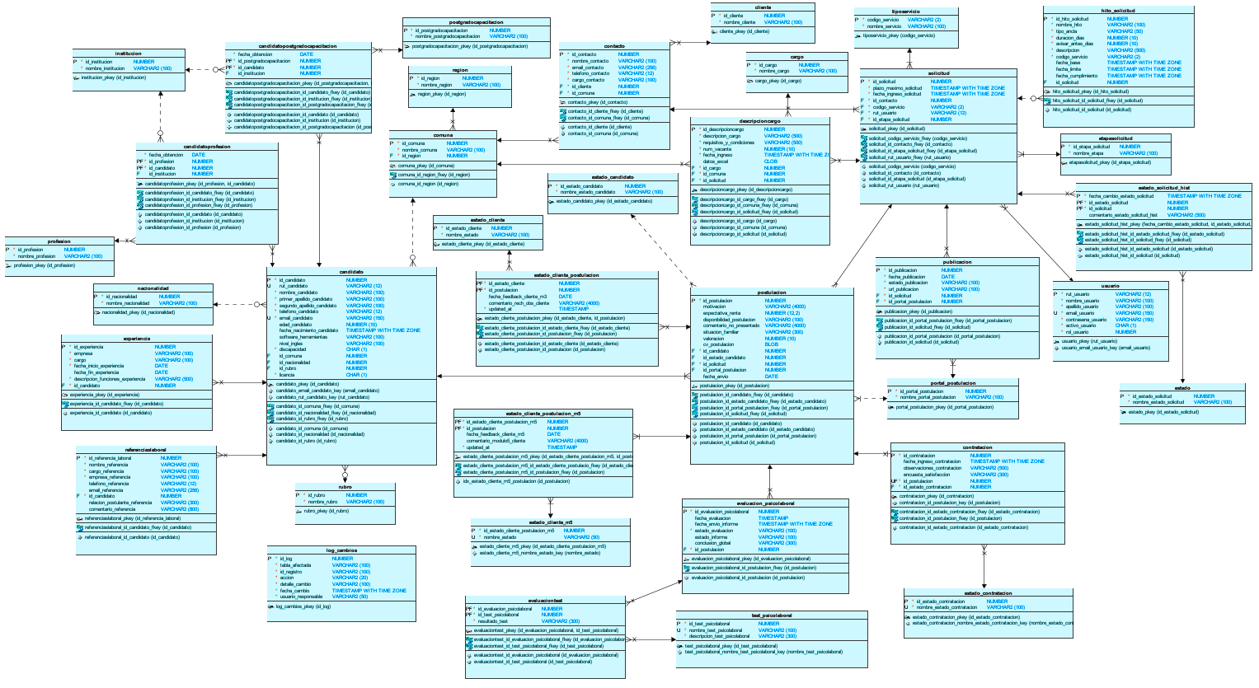
PROYECTO "Sistema de Gestión de procesos de reclutamiento y selección"
Modelo de datos

Slide 14
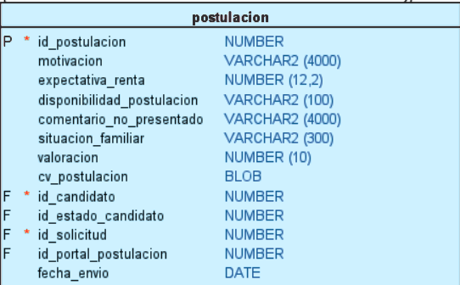
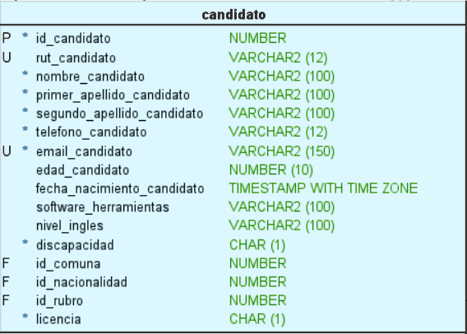
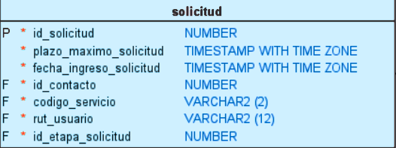
PROYECTO "Sistema de Gestión de procesos de reclutamiento y selección"
Tablas Core Modelo de Datos

Slide 15




PROYECTO "Sistema de Gestión de procesos de reclutamiento y selección"
Elementos Analíticos a Incorporar
Análisis 1: Eficiencia del proceso por consultor y tipo de servicio en el tiempo
¿Qué?
Medir cuánto tarda realmente cada proceso y cómo varía esa duración según el tipo de servicio y el consultor asignado, para identificar si ciertos servicios o consultores son sistemáticamente más rápidos o más lentos.
¿Por qué?
Porque la duración estimada puede variar no solo por la complejidad del servicio, sino también por la carga de trabajo, experiencia y desempeño del consultor.
Este análisis permite detectar brechas de productividad individual, cuellos de botella y servicios más lentos o más rápidos.
¿Cómo?
Cruce de datos entre procesos, consultores y tipos de servicio. Se calculan desviaciones y se clasifican en categorías (adelanto, a tiempo, atraso leve, atraso grave), usando las métricas duración_real_dias, duración_estimada_dias, calculo_desviación y su clasificación (adelantado, a tiempo y atraso)
¿Con qué periodicidad?
Mensual y trimestral, para detectar tendencias y tomar decisiones de mejora continua en la planificación de procesos.

Slide 16
PROYECTO "Sistema de Gestión de procesos de reclutamiento y selección"
Elementos Analíticos a Incorporar
Análisis 2: Efectividad y variación de portales de reclutamiento en el tiempo
¿Qué?
Evaluar el rendimiento de cada portal de reclutamiento para identificar cuáles generan mejores candidatos y mayor tasa de contratación, analizando su evolución trimestral para tomar decisiones sobre mantener o eliminar suscripciones a ese portal.
¿Por qué?
Porque los portales tienen diferentes niveles de efectividad según el tipo de servicio, región y perfil de cargo. La efectividad puede variar en el tiempo por cambios en la plataforma, competencia o mercado laboral. Este análisis permite optimizar el presupuesto de la empresa, identificar portales que ya no aportan valor y detectar cambios en la efectividad para ajustar estrategias de contratación.
¿Cómo?
Cruce entre portales, postulaciones, candidatos, contrataciones y procesos. Cálculos de los candidatos recibidos, presentados, aprobados por portal, tasa de aprobados (aprobados/presentados), tasa de contratación (contratados/presentados y variaciones según temporalidad y calificación promedio por candidato
¿Con qué periodicidad?
Revisión trimestral y anual, para alertar caídas significativas en efectividad o variación negativa sostenida para evaluar renovación de suscripciones.

Slide 17
PROYECTO "Sistema de Gestión de procesos de reclutamiento y selección"
Elementos Analíticos a Incorporar
Análisis 3: Tendencias y estacionalidad de la demanda por tipo de servicio región y tiempo
¿Qué?
Analizar cómo cambia la demanda de solicitudes según tiempo, región y tipo de servicio, identificando picos estacionales y zonas con mayor necesidad operativa
¿Por qué?
Porque con esto se pueden planificar recursos según su demanda real (por ejemplo, inicios de año o cierre de semestre) y según su zona geográfica. Comprender estas tendencias también ayuda a preparar la capacidad operativa del cliente.
¿Cómo?
Cruce de datos por mes, año, tipo de servicio y región para calcular la cantidad total y variación porcentual de servicios contratados. Identificación de picos y bajas estacionales mediante series temporales y mapas de calor por región y tipo de servicio, usando métricas como: total_servicio_contratado, variación_tiempo y proporcion_por_tipo
¿Con qué periodicidad?
Revisión trimestral y anual, con alertas de aumento de demanda por sobre el promedio histórico.

Slide 18









PROYECTO "Sistema de Gestión de procesos de reclutamiento y selección"
Tecnologías
Tecnología de control de versiones permite gestionar el código fuente, mantener historial de cambios y facilitar la colaboración
Biblioteca de JavaScript para construir interfaces de usuario dinámicas y modulares, facilitando la experiencia del usuario y el mantenimiento del frontend.
Sistema de gestión de bases de datos relacional, robusto y escalable
ORM para node.js que permite interactuar con PostgreSQL utilizando objetos de JavaScript en lugar de escribir consultas SQL directas
Framework de React para aplicaciones web
Lenguaje programación tipado estático de JS
Entorno de ejecución de JavaScript en el lado del servidor, permite conectar el frontend con la base de datos.
Framework web para node.js

Slide 19

PROYECTO "Sistema de Gestión de procesos de reclutamiento y selección"
Resultados obtenidos
Validación positiva del cliente, destacando avances en trazabilidad, centralización de información y usabilidad del sistema.
Aplicación efectiva de la metodología en cascada, favoreciendo la planificación y el control de entregables.
Curva de aprendizaje considerable, pero permitió adquirir dominio en nuevas tecnologías.
Logro de una coordinación fluida con la empresa, gracias a la buena disposición y comunicación constante.
Contribución al proceso de transformación digital de la empresa.

Slide 20

PROYECTO "Sistema de Gestión de procesos de reclutamiento y selección"
Obstáculos obtenidos
Dificultades iniciales al definir la metodología más adecuada (transición de ágil a cascada).
Curva de aprendizaje técnica más alta de lo previsto, debido a herramientas y entornos nuevos.
Limitaciones de tiempo al coincidir con la práctica profesional y requerimientos ya levantados.
Necesidad de ajustar el enfoque de desarrollo por cambios en alcance y disponibilidad de recursos.
Limitaciones del hardware.

Slide 21
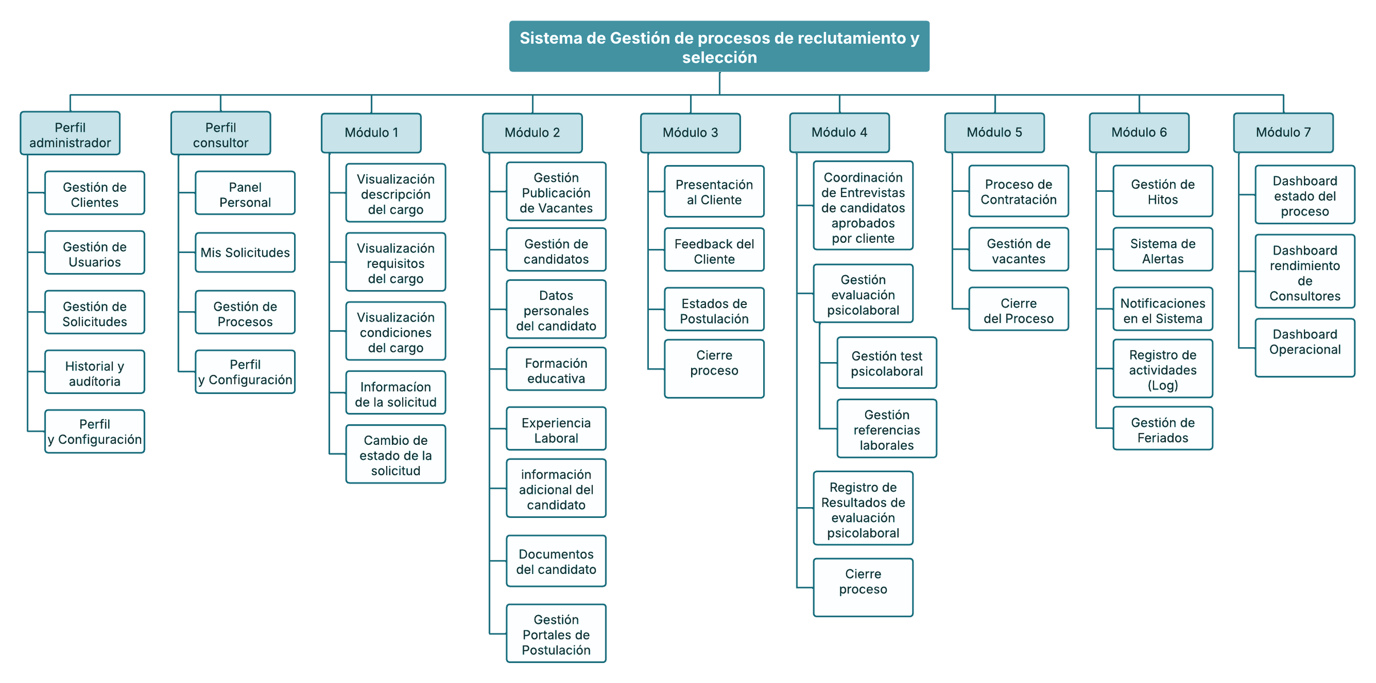
PROYECTO "Sistema de Gestión de procesos de reclutamiento y selección"

Slide 22

PROYECTO "Sistema de Gestión de procesos de reclutamiento y selección"
CONCLUSIÓN
En camino al cumplimiento de los objetivos específicos del proyecto.
Transformación del proceso manual en un sistema centralizado y trazable.
Impacto en la organización: eficiencia, orden y mejor toma de decisiones.
Impacto en los usuarios: claridad, control de plazos y reducción de trabajo operativo.
Valor agregado: alertas automáticas y reportes estratégicos.
Proyecto académico–profesional exitoso con aporte real al cliente.

